Slide 1
Audit Carrefour
Magasin: Marsa Erriadh
28/10/2019
Dr Hend KAMOUN

Slide 2
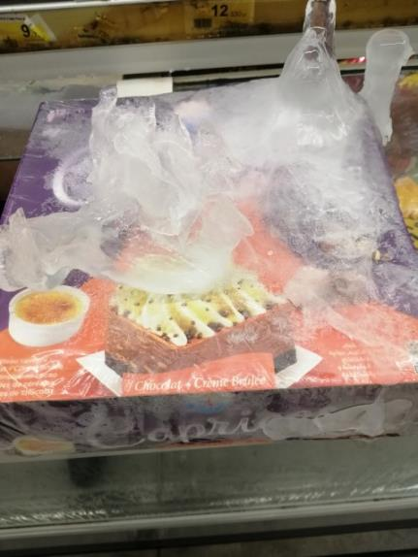
PLS: présence d’eau glacée au niveau du meuble des gâteaux surgelées

Slide 3
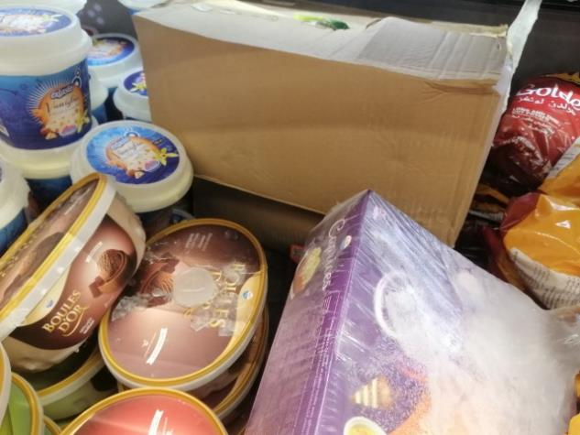
PLS: présence de deux cartons entreposés dans le meuble d’exposition des produits surgelés

Slide 4
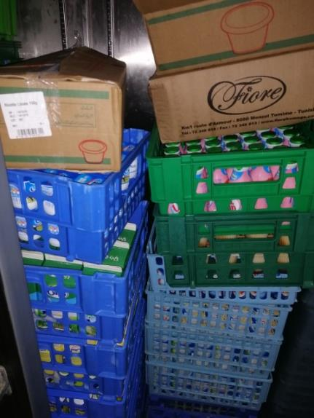
PLS: présence de cartons entreposés dans l’armoire réfrigérée des produits laitiers

Slide 5
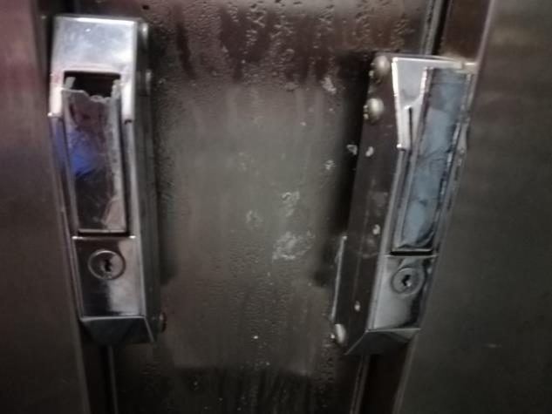
PLS: les deux poignés de l’armoire réfrigérée sont cassées

Slide 6
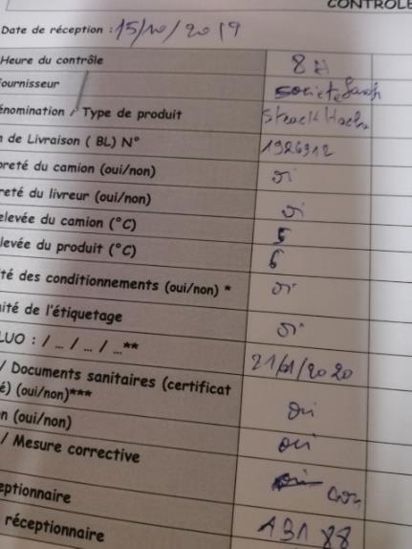
Réception: acceptation de steaks hachés surgelés alors que la température à cœur enregistrée est positive (6°C°) et celle du camion est (5°C)

